Slide 1
Cannabisregulierung in Deutschland
Die Gesetzesänderung 2024 und daraus folgende Implikationen für Österreich
Iris Krainer, MA
Institut für Suchtprävention
15.05.2024

Slide 2






Wer sind wir?
Institut für Suchtprävention (ISP)
Schule
Gesundheits-
& Sozialbereich
Landesfachstelle für Suchtprävention in Wien
Unsere Maßnahmen erreichen verschiedene Handlungsfelder
ISP
Kind & Familie
Jugendarbeit
Betrieb
Notes:
Kurze Vorstellung vom ISP und den Handlungsfeldern:
Das ISP ist die Landesfachstelle für Suchtprävention in Wien und gehört zur Sucht- und Drogenkoordination Wien. Zur SDW gehört auch ein großer Beratungs-, Beratungs- und Betreuungsbereich mit einem Ambulatorium für Suchterkrankungen, sowie ein Bereich für öffentlicher Raum und Sicherheit sowie arbeitsmarktpolitische Reintegration
Wir im ISP haben das Ziel Suchterkrankungen und problematische Konsummustern vorzubeugen.
Das setzen wir mit unterschiedlichen Maßnahmen in verschiedenen Settings um.
Unsere Handlungsfelder decken eine ganze Lebensspanne ab. Vom Bereich Kinder und Familie über Schule und außerschulischen Bereich bin hin zur Arbeitswelt und Gesundheits- u. Sozialbereich bieten wir suchtpräventive Angebote an.

Slide 3






Was tun wir?
Institut für Suchtprävention
Informieren und sensibilisieren zu den
Auswirkungen von Substanzkonsum, Entstehungsbedingungen von Sucht
und den Schutzfaktoren
Entwicklung von suchtpräventiven und gesundheitsvorsorgenden Modell- und Pilotprojekten
ISP
Beratung, Weiterbildung und Unterstützung von Multiplikator*innen zu suchtpräventiven Maßnahmen
Koordination und Vernetzung der Suchtprävention in Wien
+ österreichweite Kooperationen
Qualitätssicherung von suchtvorbeugenden Angeboten
Notes:
Was tun wir genau, was sind unsere Aufgaben:
Wir informieren und sensibilisieren zu den Auswirkungen von Substanzkonsum, zu den Ursachen von Sucht, sowie zu Schutz- und Risikofaktoren
Wir entwickeln suchtpräventive Projekte und setzen diese in den jeweiligen Bereichen um
Wir beraten, bieten Weiterbildung und Unterstützung für Multiplikator*innen an
Wir koordinieren und vernetzen uns mit anderen Fachstellen in Österreich..
Jedes Bundesland hat eine Fachstelle mit dem Auftrag suchtpräventiv zu wirken. Ö Arbeitsgemeinschaft Suchtvorbeugung.
Wir setzen gemeinsam österreichweit Programme um und jährlich findet eine Fachtagung statt.
Besonders wichtig ist uns die Qualität unserer Maßnahmen durch laufende Evaluation zu sichern.

Slide 4
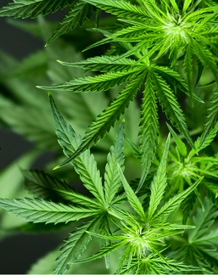

Themenüberblick
Was erwartet uns heute?
Überblick & Datenlage in Österreich
TEIL 1
Die Gesetzesänderung in Deutschland
Was beinhaltet die Cannabisregulierung in Deutschland?
Kritik innerhalb Deutschlands
Suchtpräventive Aspekte
TEIL 2
Exkurs: Formen der Cannabis-Regulierung
Implikationen für Österreich
Notes:
Bevor wir starten, sehen Sie hier einen kurzen Überblick über die Themen. Im ersten Teil werden wir uns den „Neuen Nikotinprodukten“ widmen. Im zweiten Teil schauen wir uns gemeinsam an, wieso Jugendliche eigentlich konsumieren und was wir dagegen tun können. Wir stellen Ihnen aktuelle Ansätze aus der Prävention vor und geben Empfehlen, wie Sie mit aktuellen Problemen, wie den Nikotinbeuteln, umgehen können.

Slide 5
Überblick & Datenlage
Notes:
Schauen wir uns zu Beginn an mit welchen Problemen wir gerade im Hinblick auf neue Nikotinprodukte konfrontiert sind und wie viele Jugendliche tatsächlich diese Produkte konsumieren.

Slide 6
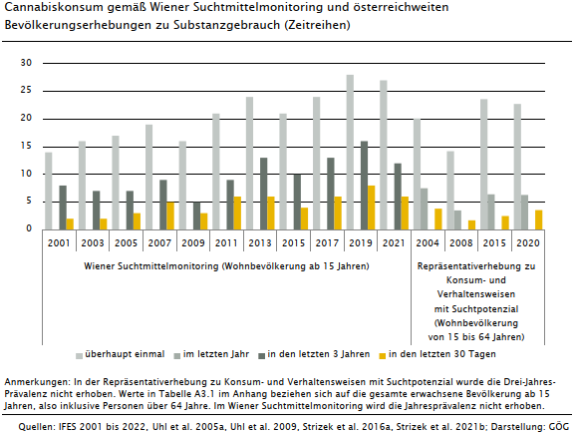
Cannabiskonsum in Österreich
Bericht zur Drogensituation 2023
Die am häufigsten konsumierte illegale Substanz (Schätzung: ein Drittel bis die Hälfte der Erwachsenen hat Cannabis bereits konsumiert).
Häufigste Konsumform: Cannabiskraut (von 98% konsumiert), danach Harz, Edibles und Öl.
Cannabis-Konsum beschränkt sich meist auf kurze Lebensphase bzw. auf Probierkonsum
3% geben Konsum in den letzten 30 Tagen an.
Zahlen zeigen: längerfristig leicht ansteigender Anteil konsumerfahrener Personen zwischen 15 und 64 Jahren (aber kein ansteigender Konsum).

Slide 7
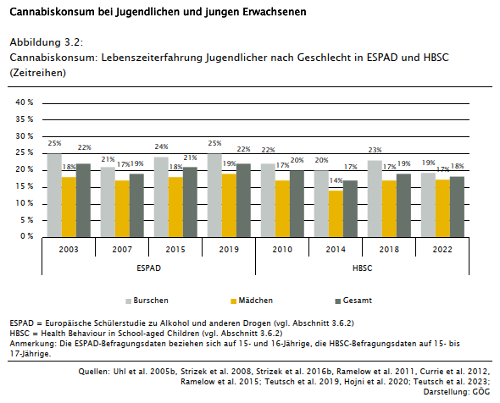
Cannabiskonsum in Österreich
Bericht zur Drogensituation 2023
Ein Fünftel der Befragten Jugendlichen hat bereits Cannabis konsumiert – bei den meisten bleibt es bei ein- oder zweimaligem Probierkonsum.
Burschen weisen eine etwas höhere Rate als Mädchen auf.
Nur geringe Veränderungen im Zeitverlauf
ESPAD 2019: erstmal wurden synthetische Cannabinoide inkludiert (4%).
Bei den 15 – 24-Jährigen ist die Lebenszeitprävalenz 24%, Jahresprävalenz 17%, Monatsprävalenz 7% - niedrigere Wert als 2015 (Strizek et al. 2021b).

Slide 8
Rechtliche Lage
Notes:
Schauen wir uns zu Beginn an mit welchen Problemen wir gerade im Hinblick auf neue Nikotinprodukte konfrontiert sind und wie viele Jugendliche tatsächlich diese Produkte konsumieren.

Slide 9

Rechtliche Lage in Österreich
§27 SMG
Cannabis ist im Suchtmittelgesetz erfasst. Jeder Umgang mit Cannabis ist verboten und strafbar: Erwerb, Besitz, Ein- und Ausfuhr, Überlassung an und Verschaffung für andere (Weitergabe und Verkauf) sowie der Anbau.
Bei Cannabis gibt es, wie bei anderen illegalen Substanzen auch, keine erlaubte Menge für den Eigenbedarf, die legal und straffrei ist.
Nach dem Gesetz muss die Polizei immer reagieren, d.h. auch bei kleinen Mengen kommt es zu einer Anzeige.
Der Konsum von Cannabis ist nicht explizit verboten, Besitz oder Erwerb jedoch schon.
Bildquelle: www.unsplash.com
Notes:
Konsumenten und Konsumentinnen können wegen des Besitzes angezeigt werden. Strafbarkeit heißt aber nicht, dass es wirklich zu einer Strafe kommt: das Prinzip „Therapie statt Strafe“ kommt in den allermeisten Fällen – auf jeden Fall wenn es Eigengebrauch geht – zur Anwendung, und die polizeiliche Anzeige wird nicht vor Gericht verhandelt.
Doch das Gesundheitsamt kann tätig werden: Gab es in den letzten 5 Jahren schon einmal eine Anzeige, dann kann es im Auftrag der Gesundheitsbehörde zu einer ärztlichen Begutachtung kommen.
Hält man sich an diese Vorgaben, kommt es seitens der Gesundheitsbehörde zu keiner Meldung bei Gericht

Slide 10
Die rechtliche Lage in Deutschland seit April 2024
„Legalisierung light“ – ein kurzer Überblick
Was hat sich geändert?
Cannabis wird im Betäubungsmittelgesetz von der Liste der verbotenen Substanzen gestrichen (u.a. Implikationen für den medizinischen Gebrauch von Cannabis).
Erwachsene Personen können legal bzw. straffrei Cannabis für den Eigenbedarf in bestimmten Mengen konsumieren bzw. anbauen.
Zusätzlich zum Eigenanbau: Erwachsene können ab 1. Juli 2024 Cannabis in nichtkommerziellen Anbauvereinigungen (Cannabis Social Clubs, CSC genannt) anbauen.
Straßenverkehr: kein generelles Verbot von Cannabis im Straßenverkehr, aber eine Empfehlung, den bisherigen Grenzwert von einem Nanogramm THC pro Milliliter Blut auf 3,5ng/ml hinaufzusetzen.
Bundesnichtraucherschutzgesetz: auf Produkte für den Cannabiskonsum (Tabakerhitzer, E-Zigaretten) erweitert.
Der Besitz und Anbau von THC-haltigem Cannabis wurden unter bestimmten Voraussetzungen mit 1. April 2024 legalisiert

Slide 11
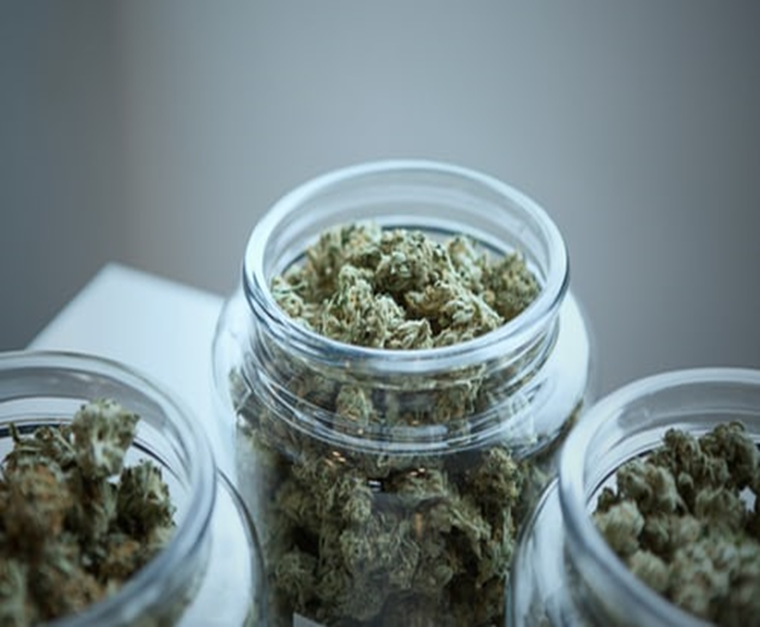
Argumente für die Gesetzesänderung in Deutschland
Was bezweckt die Gesetzesänderung?
Eindämmung des Handels am Schwarzmarkt
Verbesserung des Kinder- und Jugendschutzes
Verbesserter Gesundheitsschutz
Bildquelle: www.unsplash.com

Slide 12
Was beinhaltet die Gesetzesänderung in Deutschland im Detail?
Notes:
Schauen wir uns zu Beginn an mit welchen Problemen wir gerade im Hinblick auf neue Nikotinprodukte konfrontiert sind und wie viele Jugendliche tatsächlich diese Produkte konsumieren.

Slide 13
Eigenbesitz und Anbau
Seit 1. April 2024
Besitz
Unterwegs: Der Besitz und die Mitnahme von 25g Cannabis ist straffrei, ab 30g strafbar, zwischen 25 und 30g ist es eine Ordnungswidrigkeit.
Zuhause: bis zu 50g für den Eigenbedarf sind straffrei, ab 60g ist es strafbar, dazwischen ist es eine Ordnungswidrigkeit.
Anmerkung: die Grammangaben beziehen sich auf getrocknetes Cannabis
Anbau
Anbau für den Eigengebrauch: bis zu drei weibliche, gleichzeitig blühende Cannabispflanzen dürfen am Wohnsitz angebaut werden.
Cannabissamen dürfen aus EU-Mitgliedsstaaten eingeführt werden.
Verpflichtend für die Anbauenden ist der Schutz von Kindern und Jugendlichen vor dem Zugriff auf das angebaute Cannabis.
Gemeinschaftlicher, nicht kommerzieller Eigenanbau zum Eigenkonsum in Anbauvereinigungen bzw. Genossenschaften soll ab 1. Juli 2024 möglich sein.

Slide 14
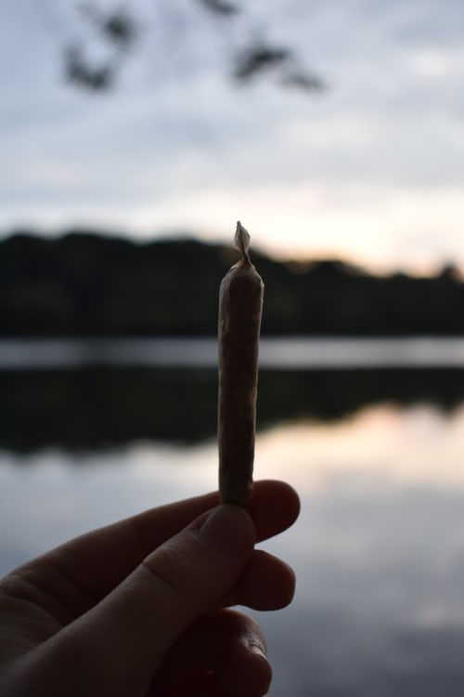
Erwerb
von Cannabisblüten und -harz
Nicht im Gesetz vorgesehen ist der legale Verkauf und Handel mit Cannabis.
Für die Zukunft gibt es aber Pläne (Säulenmodell):
Ähnlich der Schweizer Regulierung soll in Modellregionen mit begleitender Forschung und Evaluation der Verkauf in lizenzierten Shops für 2-4 Jahre umgesetzt werden.
Als Ersatz für lizenzierte Shops sind Anbauvereinigungen und –genossenschaften ab 1. Juli 2024 vorgesehen: die Cannabis Social Clubs (CSC), die behördlich genehmigt werden müssen, um Cannabispflanzen anzubauen und die Blüten sowie das Harz an ihre Mitglieder weiterzugeben.
Bildquelle: www.unsplash.com

Slide 15
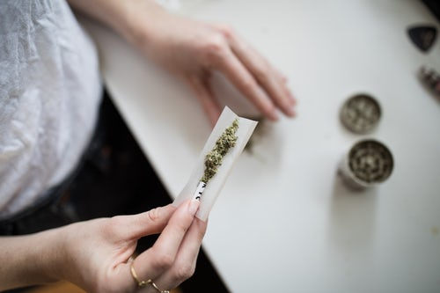
Konsum
Allgemeine Regelungen
Der Konsum unter 18 Jahren ist verboten.
Konsum in unmittelbarer Nähe von Minderjährigen ist verboten.
Kein Konsum in Cannabis Social Clubs und in 100m Umkreis der Anbauvereinigungen.
Kein Konsum in Fußgängerzonen von 7 Uhr bis 20 Uhr.
Kein Konsum in Schulen, Kitas und Jugendeinrichtungen, öffentlichen Sportstätten und Spielplätzen im Umkreis von 100m.
Bildquelle: www.unsplash.com

Slide 16
Anbauvereinigungen
Cannabis Social Clubs
Was ist ein Cannabis Social Club?
Cannabis Social Clubs werden ab 1. Juli 2024 erlaubt sein.
CSCs sind eingetragene, nicht-wirtschaftliche Vereine bzw. Genossenschaften.
Ihr Zweck: Cannabis nicht-gewerblich für den Eigenbedarf anzubauen und Cannabis sowie Samen und Stecklinge zum Eigenanbau an Mitglieder weiterzugeben. An Nichtmitglieder dürfen nur Samen und Stecklinge weitergegeben werden.
CSC brauchen eine behördliche Genehmigung: vertretungsberechtigte Personen müssen uneingeschränkt geschäftsfähig sein und die Cannabispflanzen und Samen müssen gegen den Zugriff durch Minderjährige und Dritte geschützt sein. Mengen- und Qualitätsvorgaben müssen erfüllt werden. Die Genehmigung gilt für 7 Jahre.

Slide 17
Anbauvereinigungen
Cannabis Social Clubs
Was sind die Pflichten von CSC? Hier die wichtigsten:
Cannabis darf nur an Mitglieder in kontrollierter Qualität in Reinform (Marihuana, Haschisch) weitergegeben werden. Max. Abgabemenge: 25g/Tag, 50g/Monat (Heranwachsende von 18 - 21 Jahren: 30g/Monat), der THC-Gehalt muss festgelegt und benannt sein.
Max Weitergabe von 7 Cannabissamen oder 5 Stecklingen pro Monat an Mitglieder oder erwachsene Nicht-Mitglieder.
Werbung ist nicht erlaubt, Verpackungen müssen neutral sein, Informationszettel (Gewicht, Ernte, THC- und CBD-Gehalt, Risiken, Haltbarkeit, Beratungsstellen etc.) muss beigelegt werden.
Produktion ist nur für den Eigenbedarf zulässig, Überproduktion ist nicht erlaubt.
Verpflichtende Dokumentation über die Samen und Stecklinge (Herkunft, Anbau etc.), jährliche Meldepflicht über Ernte, Weitergabe und Bestand, jährliche Kontrollen.
Vereine müssen eine*n geschulte*n Präventionsbeautragte*n benennen, ein Konzept für Gesundheits- und Jugendschutz ist verpflichtend.

Slide 18
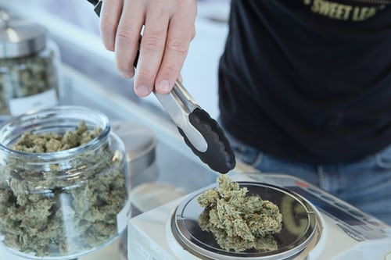
Jugendschutz in Cannabis Social Clubs
Für unter 18-jährige
Mitgliedschaft von und Weitergabe von Cannabis an Minderjährige ist verboten.
Kein Zutritt für Kinder- und Jugendliche
CSC brauchen ein Jugendschutzkonzept
CSC dürfen nicht im unmittelbaren Umfeld von Schulen, Kitas, Jugendeinrichtungen und Spielplätzen angesiedelt sein (in Sichtweite, rund 100m)
Für junge Erwachsene von 18 bis 21 Jahren sind die maximalen Abgabemengen auf 30 Gramm pro Monat beschränkt, der THC-Gehalt darf nicht über 10% liegen
Bildquelle: www.unsplash.com

Slide 19
Jugendschutz
Kein Konsum unter 18 Jahren.
Die Abgabe von Cannabis an Kinder und Jugendliche, die Weitergabe und der Verkauf sind strafbar.
Beim Eigenanbau sowie in CSC müssen Schutzmaßnahmen getroffen werden, die den Zugriff durch Minderjährige verhindern.
Öffentlicher Raum: Beschränkungen (siehe oben).
Die Suchtpräventionsangebote und Frühinterventionsmaßnahmen werden ausgebaut.
Strafbare Handlungen für Erwachsene (z.B. unerlaubter Handel) und ebenso der Besitz, Erwerb und Anbau von Cannabis sind für Jugendliche strafbar, bei Verstößen werden die Obsorgeberechtigten informiert.
Bei eindeutigen Hinweisen auf die Gefährdung des Kindeswohl wird der öffentliche Träger der Jugendhilfe verständigt, um Frühinterventionsmaßnahmen vorzunehmen.
Verpackungen: Verpflichtende Hinweise auf Gesundheitsrisiken sowie Anlaufstellen für Beratung und Behandlung.
Werbeverbot

Slide 20
Strafrecht
Jugend- und Gesundheitsschutz sowie Bekämpfung des Schwarzmarkts
Cannabis und nicht-synthetisches THC sind nicht mehr als Betäubungsmittel im Sinne des BtMG eingestuft
Höchstmenge 50g/zuhause und 25g/unterwegs: alles über 60g zuhause und 30g unterwegs wird als Straftat geahndet (Geldstrafe oder Freiheitsstrafe von bis zu 3 Jahren).
Mindeststrafrahmen für
Bestimmung einer*s Minderjährigen durch über 21-jährige zum Handeltreiben, Einfuhr, Ausfuhr, Veräußerung, Ab- und Weitergabe etc.
Gewerbsmäßige Abgabe von Cannabis an Minderjährige durch über 21-jährige
Bandenmäßigen Anbau, Handeltreiben, Herstellung, Einfuhr und Ausfuhr jeweils in nicht geringen Mengen
Handeltreiben, Einfuhr, Ausfuhr, Sich-Verschaffen von Cannabis in nicht geringen Mengen mit Waffen oder gefährlichen Gegenständen
wurde auf 2 Jahre erhöht.

Slide 21
Kritik innerhalb Deutschlands
Notes:
Schauen wir uns zu Beginn an mit welchen Problemen wir gerade im Hinblick auf neue Nikotinprodukte konfrontiert sind und wie viele Jugendliche tatsächlich diese Produkte konsumieren.

Slide 22
Kritik aus Deutschland an der neuen Gesetzgebung
Ein Auszug:
Abstandsregel: in vielen Gegenden schwer umsetzbar, kaum mögliche Konsumzonen im öffentlichen Raum.
Föderalismus: Länder sind zwar zur Umsetzung verpflichtet, dürfen die Dichte der CSC in ihren Landkreisen aber begrenzen. Maximale Bearbeitungszeit der Behörden wird gewünscht.
Praktikabilität der CSC: die überwiegende Mehrheit der Konsument*innen sind Gelegenheitsuser*innen und werden vermutlich keiner Anbauvereinigung beitreten.
Obergrenzen: laut deutschem Hanfverband nicht praktikabel, berücksichtigt die Jahreszeiten nicht: im Sommer könnte ein Jahresvorrat geerntet werden, das würde die Wärmelampen im Winter obsolet machen.
Konsumverbot in den CSC: soziale Kontrolle gegen übermäßigen Konsum.
Die Justiz befürchtet ob der Kurzfristigkeit ein Überbelastung ihrer Organe (Verwaltungsaufwand bei rückwirkenden Straferlässen), die Polizei beklagte Anfang April mangelnde Handlungssicherheit.
Die Bundesärztekammer sprach sich aufgrund der Gesundheitsrisiken gegen das Gesetz aus, v.a. aufgrund der negativen Wirkungen auf Gedächtnis- und Lernleistung bei Jugendlichen.

Slide 23
Suchtpräventive Aspekte
Notes:
Schauen wir uns zu Beginn an mit welchen Problemen wir gerade im Hinblick auf neue Nikotinprodukte konfrontiert sind und wie viele Jugendliche tatsächlich diese Produkte konsumieren.

Slide 24
Suchtprävention in Deutschland
Vorgesehene Maßnahmen
Es wurde eine digitale Plattform erstellt unter www.infos-cannabis.de
Dort finden sich Informationen zum Gesetz, zur Wirkung und zu Risiken von Cannabis und Verweise auf weiterführende Angebote für Suchtprävention, -beratung und –behandlung.
Seitens der Bundeszentrale für gesundheitliche Aufklärung (BZgA) werden Präventionsmaßnahmen weiterentwickelt.
In Anbauvereinigungen muss es eine*n verpflichtende*n Präventionsbeauftragte*n mit nachgewiesenen Sachkenntnissen geben.
Frühinterventionsangebote zur Konsumreflexion für Jugendliche.
In allen Bereichen verstärkte Informations- und Präventionsangebote.

Slide 25
Suchtprävention
Anmerkungen
Aufklärung über die Wirkung und Risiken von Cannabis, insbesondere für Jugendliche und junge Erwachsene wird durch die Entkriminalisierung einfacher. Konsument*innen kommen leichter an seriöse Informationen, die sich auch an Personen aus Risikogruppen richten sollten.
Konsum- und Risikokompetenz kann gestärkt werden (z.B. risikoarmer Konsum, Punktnüchternheit etc.)
Schadensminimierung und Entstigmatisierung: suchtpräventive Angebote erreichen die Zielgruppen leichter.
Durch die staatliche Regulierung wird ein kommerzielles Vermarkungskonzept verhindert (siehe z.B. manche US-Staaten).
Ausbau der niederschwelligen Präventions- und Frühinterventionsprogramme ist positiv zu sehen, um Früherkennung von riskanten Konsummustern möglich zu machen.
Bei problematischem Konsum ist es wichtig, niederschwellige Informationen über und Zugänge zu Beratungs- und Hilfsangeboten bereitzustellen.

Slide 26
Exkurs: Formen der Cannabisregulierung
Notes:
Schauen wir uns zu Beginn an mit welchen Problemen wir gerade im Hinblick auf neue Nikotinprodukte konfrontiert sind und wie viele Jugendliche tatsächlich diese Produkte konsumieren.

Slide 27
Cannabisregulierungen
Ein kurzer Exkurs
Prohibition: Beispiel Malaysia
Auf Besitz von Cannabis: Freiheitsstrafe von bis zu 5 Jahren, Anbau und das zur Verfügung stellen von Land werden mit lebenslanger Freiheitsstrafe sowie sechs Peitschenhieben geahndet.
Bei Besitz einer Menge von über 200g Cannabis bzw. Drogenhandel kann die Todesstrafe verhängt werden.
Strenge gesetzliche Regulierung: Beispiel Uruguay
Der Konsum von Cannabis ist ab 18 Jahren legal, Konsument*innen müssen sich staatlich registrieren lassen und dürfen nicht im öffentlichen Raum konsumieren.
Cannabis kann von Apotheken, Social Clubs und aus dem Selbstanbau bezogen werden.
Leichte Marktregulierung: Beispiel Kanada
Cannabis kann legal verkauft, angebaut und konsumiert werden, es gibt ein gesetzliches Mindestalter (18 – 21 Jahre) und der Verkauf findet durch lizensierte Verkaufsstellen statt. Geregelt sind die strengen Mindeststandards im Cannabis Act.
Kommerzielle Vermarktung: Beispiel Colorado
Cannabis und Cannabisprodukte sind am freien Markt für über 21-Jährige erhältlich. Ebenfalls erlaubt ist Selbstanbau. Der Staat vergibt Lizenzen für Anbau und Vertrieb, die Produkte dürfen beworben werden.

Slide 28
Implikationen für Österreich
Notes:
Schauen wir uns zu Beginn an mit welchen Problemen wir gerade im Hinblick auf neue Nikotinprodukte konfrontiert sind und wie viele Jugendliche tatsächlich diese Produkte konsumieren.

Slide 29
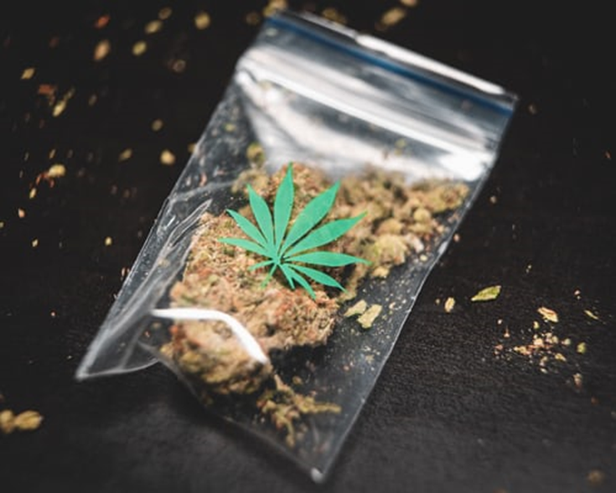
Implikationen der deutschen Cannabis-Regulierung für Österreich
Mögliche direkte Implikationen
Für eine seriöse Einschätzung der Implikationen für Österreich müssen längerfristige Evaluierungen abgewartet werden (in Deutschland geplant nach 18 Monaten, sowie nach zwei und vier Jahren).
Direkte Auswirkungen in Form von „Drogentourismus“ durch die Entkriminalisierung in Deutschland gelten als unwahrscheinlich:
Die Obergrenze der Freimenge macht größere Transporte auch innerhalb Deutschlands illegal
grenzüberschreitender Transport von Cannabis von Deutschland nach Österreich ist natürlich weiterhin strafbar.
Abgabe von Cannabis an Dritte bleibt strafbar
Auch legaler Drogentourismus wird als unwahrscheinlich eingeschätzt. Um Mitglied bei einer Anbauvereinigung zu werden muss ein Hauptwohnsitz in Deutschland vorgewiesen, sowie eine 3-monatige Wartefrist eingehalten werden.
Bildquelle: www.unsplash.com

Slide 30
Implikationen der Cannabisregulierung in Deutschland auf Österreich
Indirekte Implikationen sind möglich, z.B. in Form von:
Die Wahrnehmung in der Gesellschaft kann sich in Etablierung neuer sozialer Normen niederschlagen
Die veränderte Einstellung zu Cannabis kann sich auch in Österreich verbreiten.
Normalisierung sowie reduzierte Risikowahrnehmnung
Vorbildwirkung von Deutschland analog zur Entwicklung in den USA: zuerst Legalisierung in wenigen Staaten, mittlerweile sind viele andere Bundesstaaten nachgezogen und haben Cannabis legalisiert bzw. zumindest für medizinische Zwecke legalisiert.
Schwarzmarkt: Auswirkungen auf den österreichischen Schwarzmarkt sind sehr unwahrscheinlich. Wenn der Schwarzmarkt in Deutschland verdrängt wird können neue Absatzmärkte in angrenzenden Ländern gesucht werden.

Slide 31
Weiterführende Links
https://www.bundesgesundheitsministerium.de/themen/cannabis/faq-cannabisgesetz
https://www.bundesregierung.de/breg-de/aktuelles/cannabis-legalisierung-2213640
https://www.cannabispraevention.de/
https://finder-akademie.de/cannabis-eine-debatte-mit-pros-und-contras/
https://www.infos-cannabis.de/
Deutschland
Österreich
https://suchtvorbeugung.net/downloads/ARGE_Positionspapier_Freizeitgebrauch_Cannabis.pdf
https://sdw.wien/information/broschueren-infomaterial/pocket-info-jugendliche

Slide 32
Institut für Suchtprävention
Modecenterstraße 14/Block B, 1030 Wien
1030 Wien
Iris Krainer, MA
Tel.: +43 1 4000-85446
Iris.krainer@sd-wien.at

